Slide 1
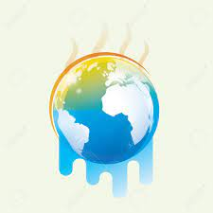

EMERGÈNCIA CLIMÀTICA
ACCEPTES EL REPTE?
https://www.ipcc.ch/languages-2/spanish/

Slide 2
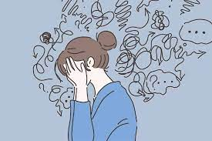
Abans de preocupar-te en excés i entrar en eco-ansietat...
EFECTE HIVERNACLE
CANVI CLIMÀTIC
EMERGÈNCIA CLIMÀTICA
millor esbrinar de què va el problema

Slide 3
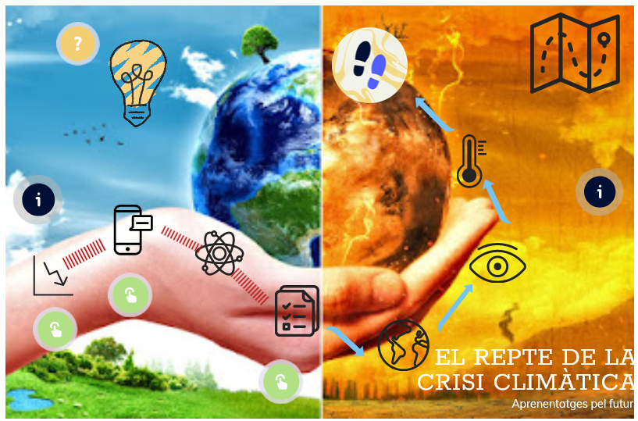
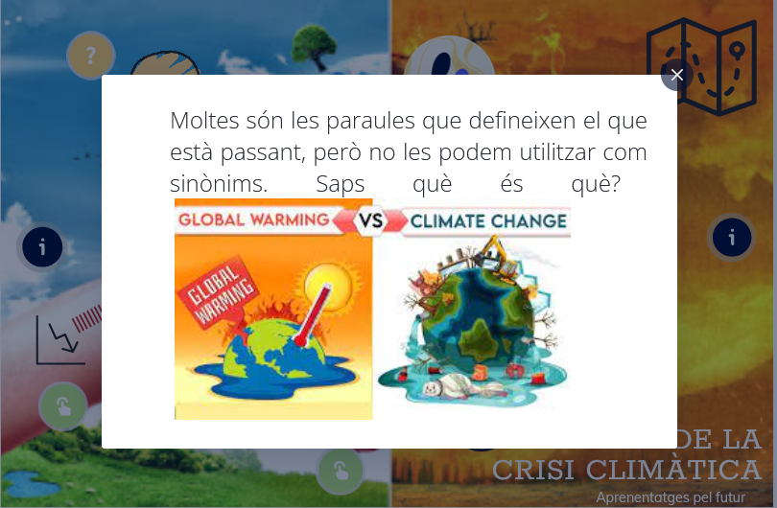
https://view.genial.ly/63074d2ea23a170019613f50/interactive-content-el-repte-de-la-crisi-climatica

Slide 4

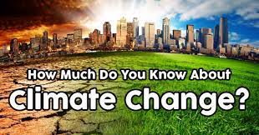
https://www.newtral.es/test-cuanto-sabes-de-la-emergencia-climatica/20191231/
https://www.bbc.co.uk/bitesize/guides/z3bbb9q/test
En 5 minuts màxim i de manera individual, responeu aquestes preguntes tan bé com pugueu.
Després, amb la persona que tens al costat, comenta les respostes.
https://www.washingtonpost.com/climate-solutions/2019/11/22/quiz-how-much-do-you-know-about-climate-change/
https://www.bbc.co.uk/bitesize/articles/z48hqp3

Slide 5

Què en saps d’això?
En 5 minuts màxim i de manera individual, responeu aquestes preguntes.
De què estem parlant quan diem canvi climàtic? És el mateix que efecte hivernacle?
Com saben els científics que s’està produint? (evidències o proves)
És un esdeveniment únic i excepcional en la història de la Terra?
Només es tracta de calor?
Quines conseqüències pot tenir? Com serà la Terra quan tingueu 50 anys més?
Què suposa el canvi climàtics per a la vida a la Terra? I per les persones?
Quines estratègies s’estan debatent per la reducció i mitigació? I tu, què pots fer?

Slide 6


Si creus que encara no tens els conceptes principals clars...
Què vol dir canvi climàtic?
Quines dades confirmen que existeix?

Slide 7


Comença per tenir les coses clares:
CLIMATE CHANGE
GLOBAL WARMING
Sinònims
Canvi climàtic
Escalfament global
GREENHOUSE EFFECT
https://youtu.be/2j47yGqjWV0
Efecte hivernacle
AIR POLLUTION
1.Investiga què és l’efecte hivernacle...
https://www.ccma.cat/tv3/alacarta/quequicom/lefecte-hivernacle-i-el-canvi-climatic/video/3113690/ Min 11:49-14:12

Slide 8
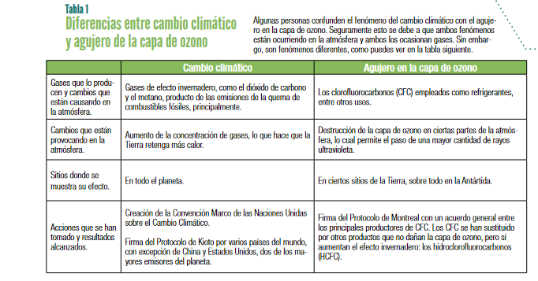

Slide 9

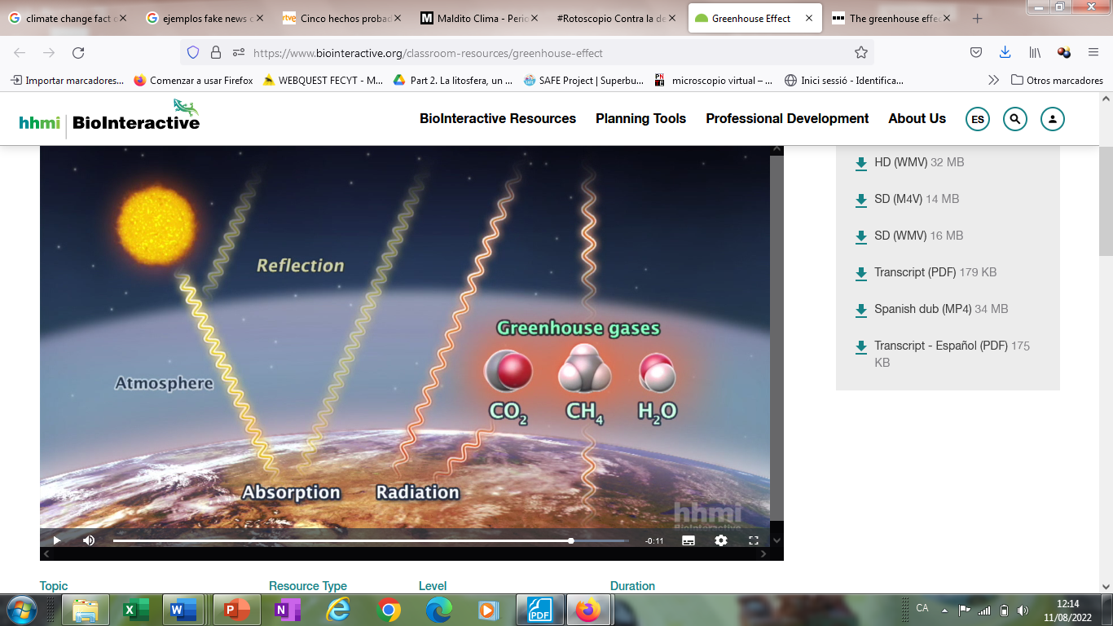
Efecte hivernacle
https://www.youtube.com/watch?v=gXweeQ_2fRo nens
https://www.youtube.com/watch?v=D7azpbtGA4Y
L’efecte hivernacle produeix un augment de temperatures.
El planeta seria més fred sense aquest fenomen atmosfèric
La presència d’alguns gasos a l’atmosfera amplifiquen l’efecte hivernacle i sobreescalfen el planeta.
Without the greenhouse effect, the surface of the Earth would have an average temperature of -18 °C (Source: World Meteorological Organization) and be covered in ice. Life as we know it would not be able to survive.
https://www.biointeractive.org/classroom-resources/greenhouse-effect

Slide 10
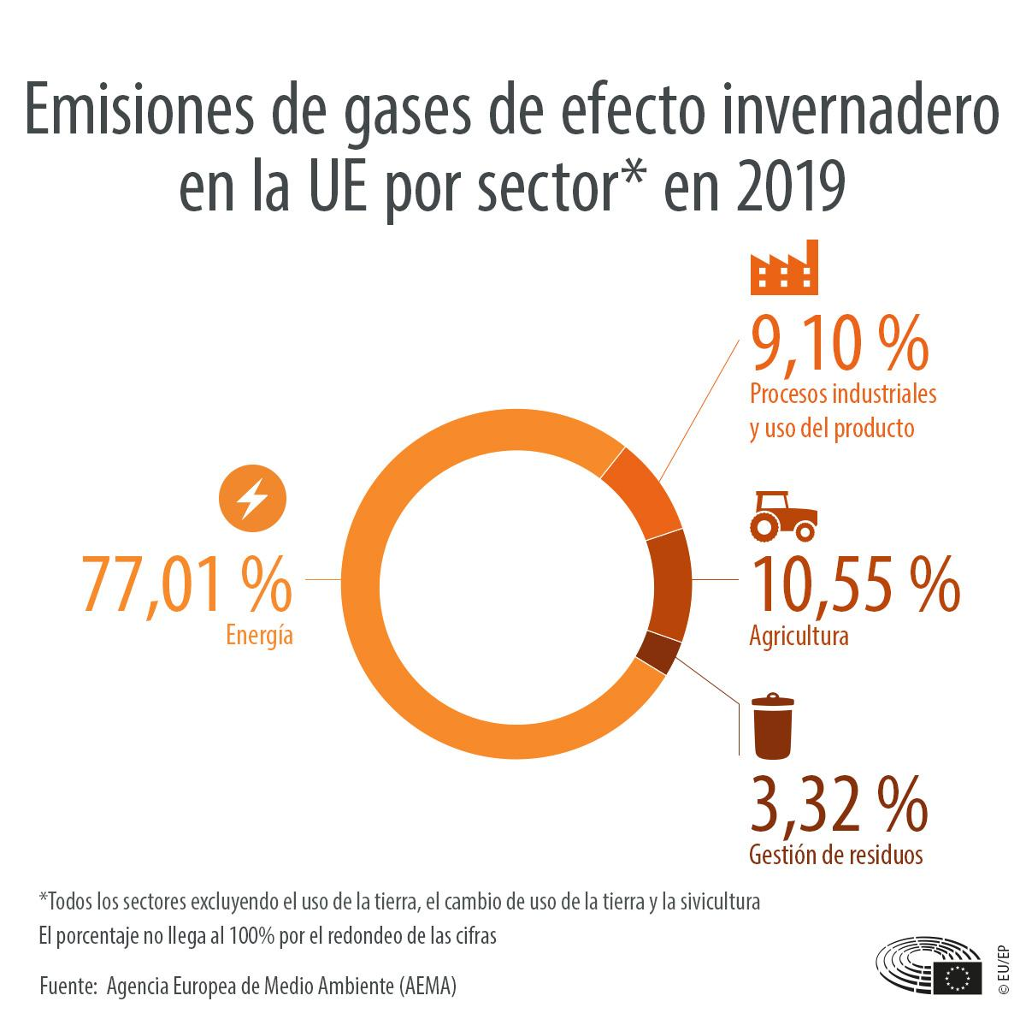
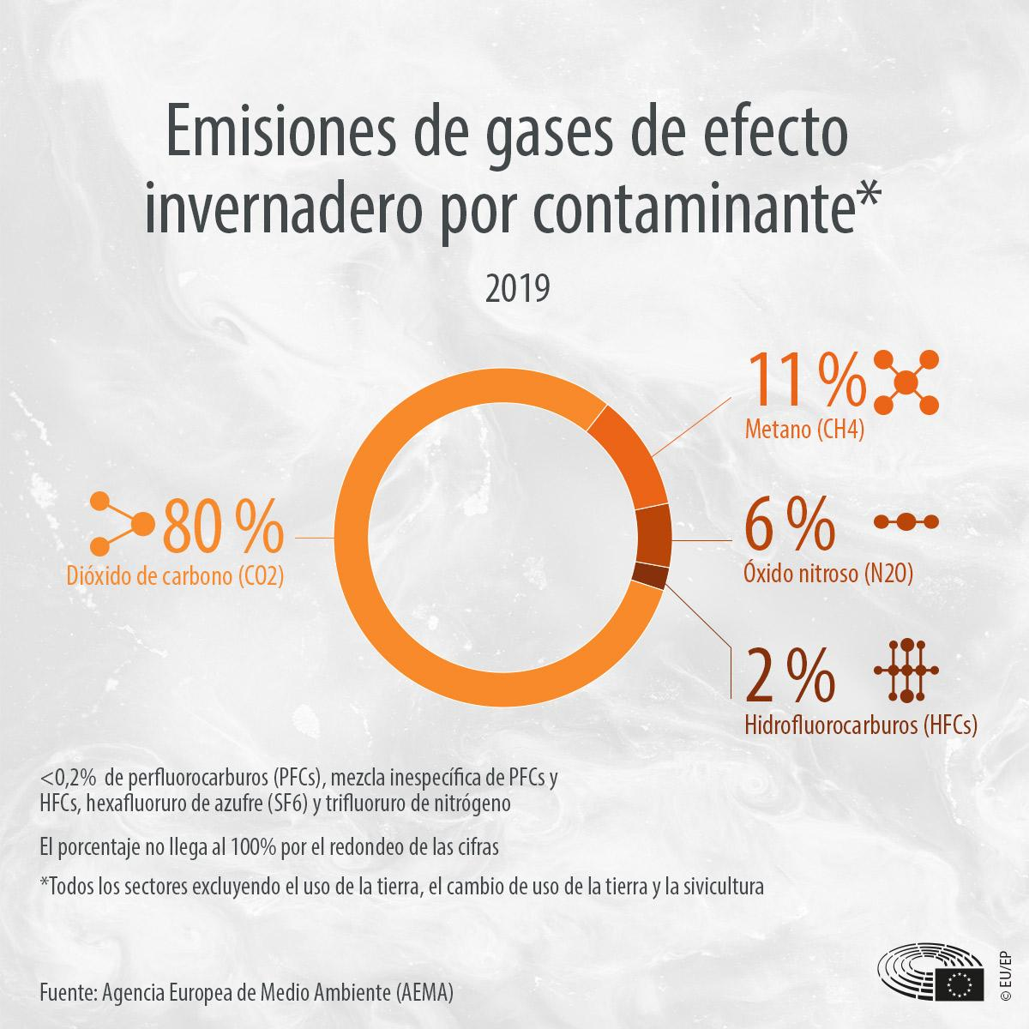
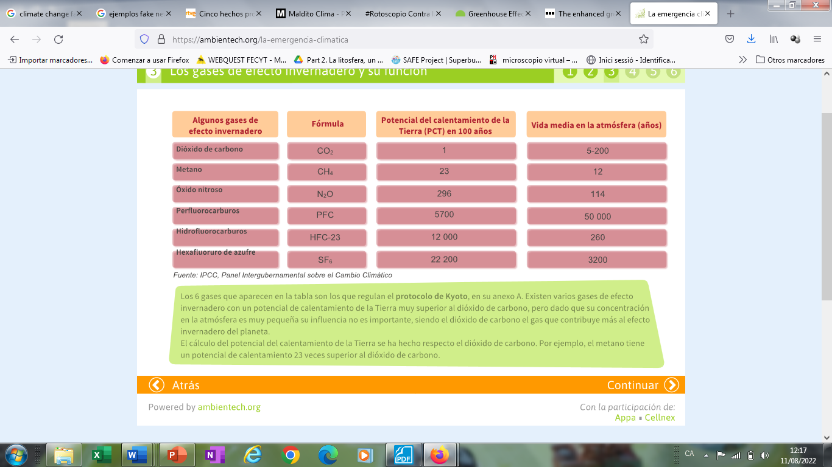
Quin sector produeix més gasos d’efecte hivernacle? Quins gasos són més abundants?
Alguns gasos d’efecte hivernacle són força habituals...
Altres són força estables i es queden molts anys a l’atmosfera....
Altres tot i estar presents en poca quantitat, escalfen molt
https://www.ccma.cat/tv3/alacarta/quequicom/canvi-climatic-nivell-critic/video/5914969/ 7:50-9:40
https://climate.nasa.gov/causes/

Slide 11
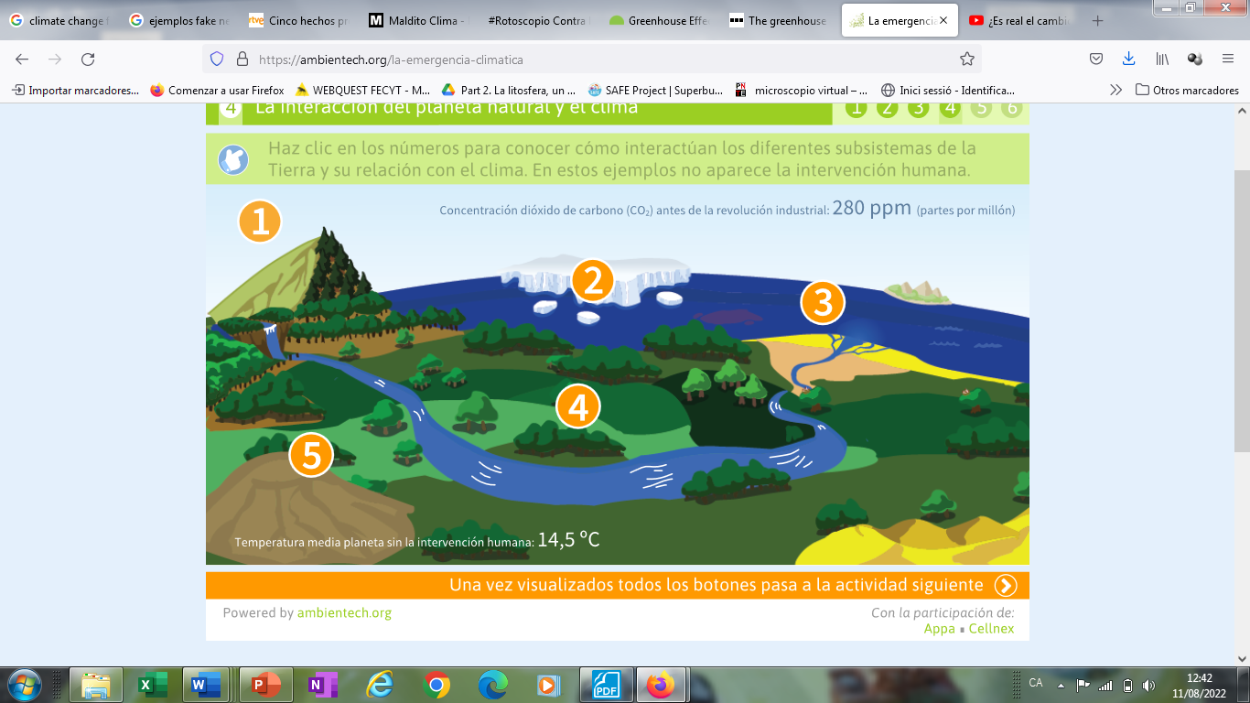
https://climateprimer.mit.edu/climate-science/#the-greenhouse-effect-and-us
De manera natural el planeta aporta i consumeix aquests gasos d’efecte hivernacle
HIDROSFERA. Absorció, Evaporació,
Albedo
BIOSFERA. Respiració, Fotosíntesi, incendis
GEOSFERA. Vulcanisme

Slide 12
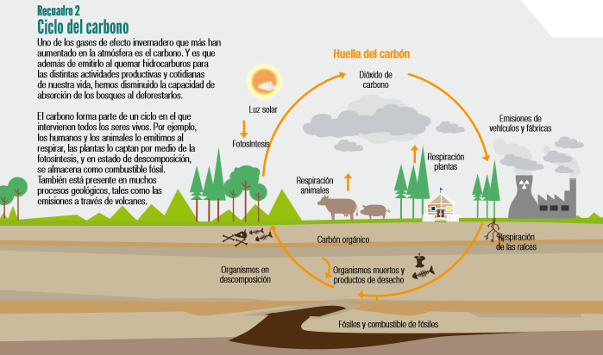

Slide 13
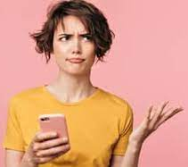
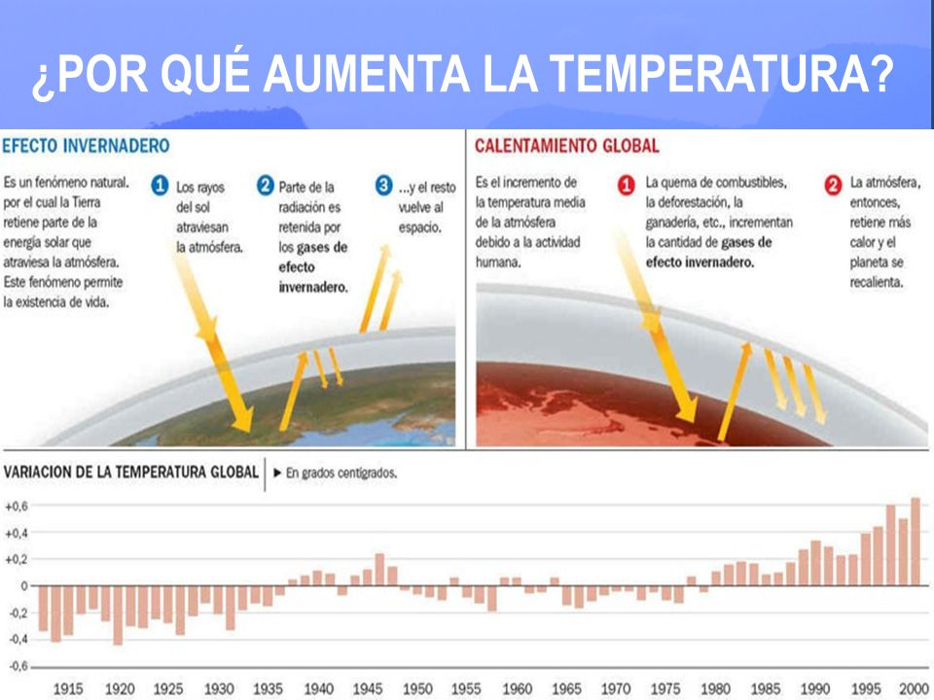
Efecte hivernacle
L’efecte hivernacle causa un augment global de la temperatura que permet que el planeta sigui habitable ...
Quan parlem d’escalfament global, volem indicar que aquest augment de temperatura va més enllà del que és necessari i es transforma en inconvenient.
Ah! només fa el planeta prou calent.. Això és escalfament global?
Existeix de manera natural
Escalfa el planeta i el fa habitable
No representa per si sol un canvi climàtic
Tots dos parlen d’augment de la temperatura, però un és natural i desitjable i l’altre un excés indesitjable...

Slide 14
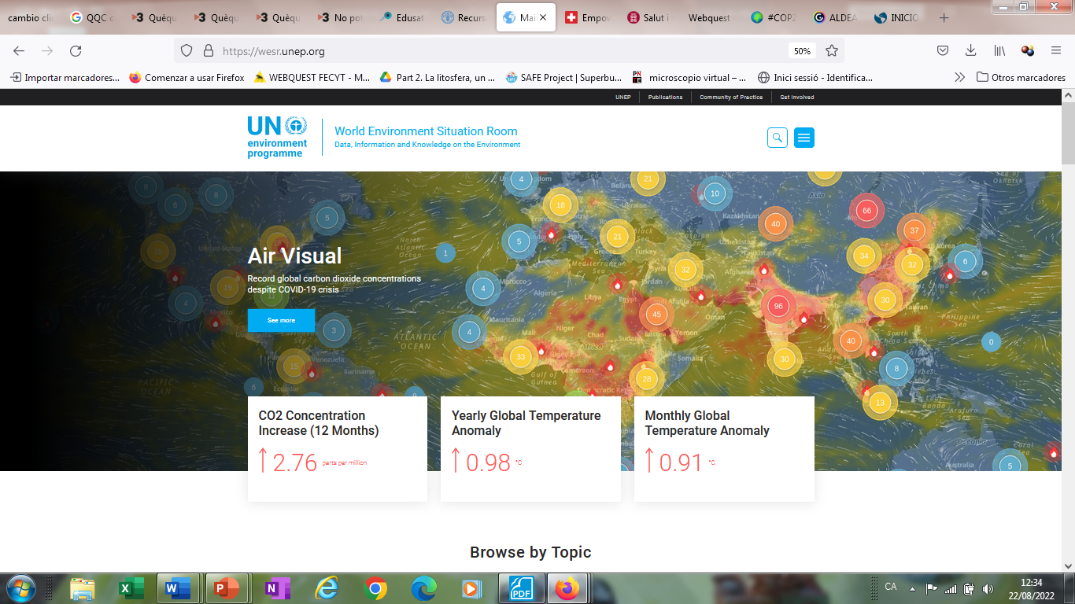
Quan parlem de canvi climàtic també pensem en un la pujada de les temperatures per l’augment de gasos d’efecte hivernacle...
https://lab.concord.org/embeddable.html#interactives/air-pollution/air-pollution-master.json

Slide 15
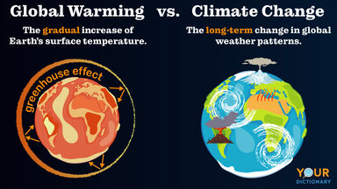
Llavors, l’escalfament global és el canvi climàtic?
Climate change refers to long-term shifts in temperatures and weather patterns.
UN definition
https://www.un.org/en/climatechange/what-is-climate-change
NO NOMÉS
https://www.ccma.cat/tv3/alacarta/quequicom/lefecte-hivernacle-i-el-canvi-climatic/video/3113690/ Min 5:25-6
El canvi climàtic és una pujada de les temperatures globals (un escalfament global degut a la intensificació de l’efecte hivernacle) però va més enllà... afecta al clima.

Slide 16
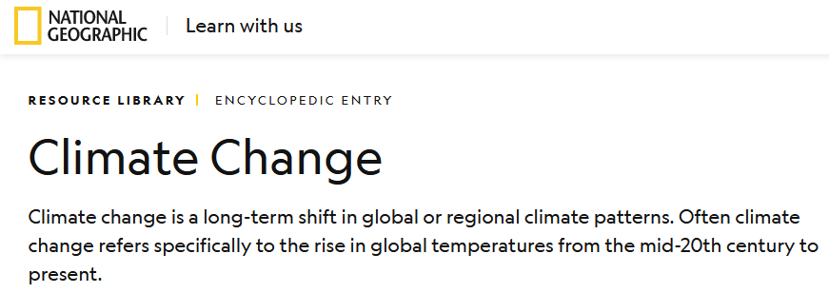
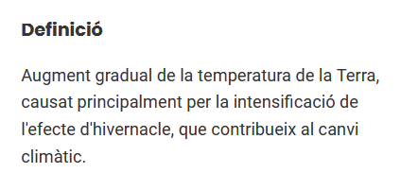
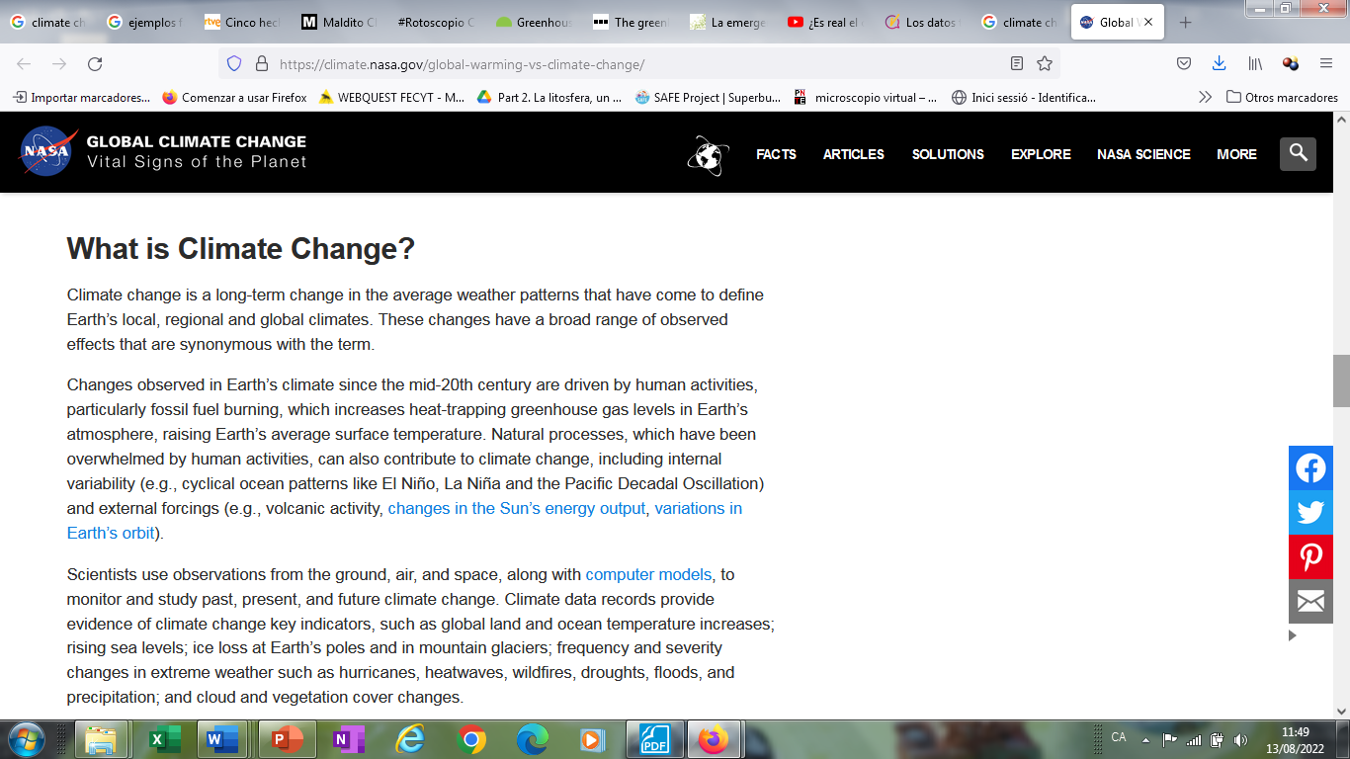
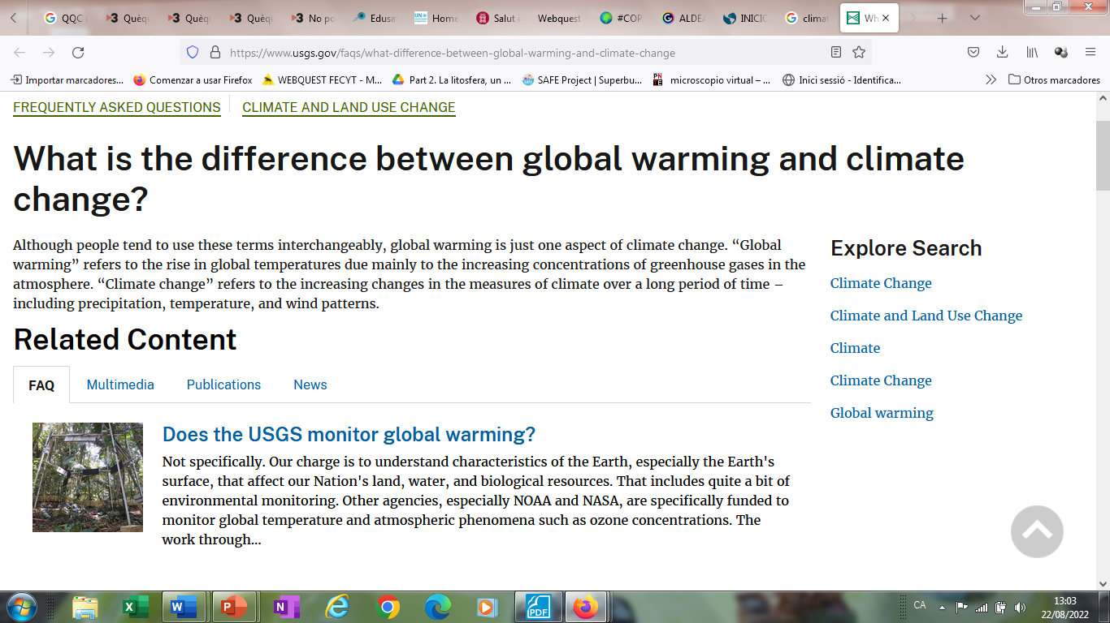
https://www.youtube.com/watch?v=K7MzGe6OSs0
https://www.youtube.com/watch?v=-_CWP1GPO80&list=PLVxV8No5jMyAeoekVDS1pth8rZNMC8xiN&index=10

Slide 17
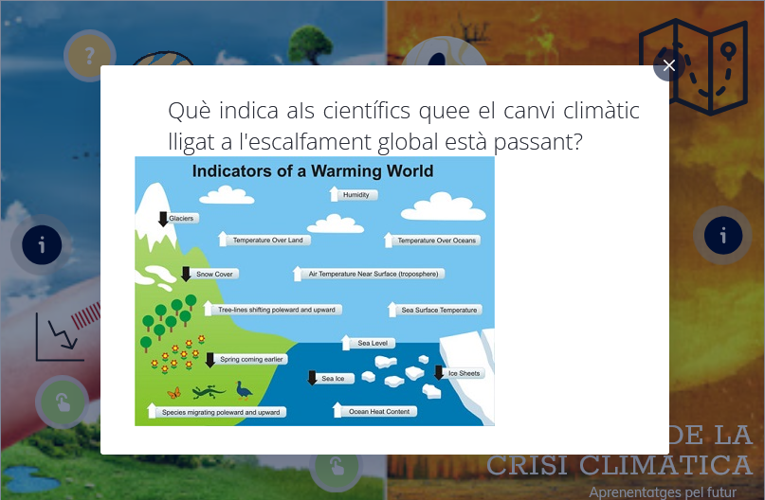
https://view.genial.ly/63074d2ea23a170019613f50/interactive-content-el-repte-de-la-crisi-climatica

Slide 18
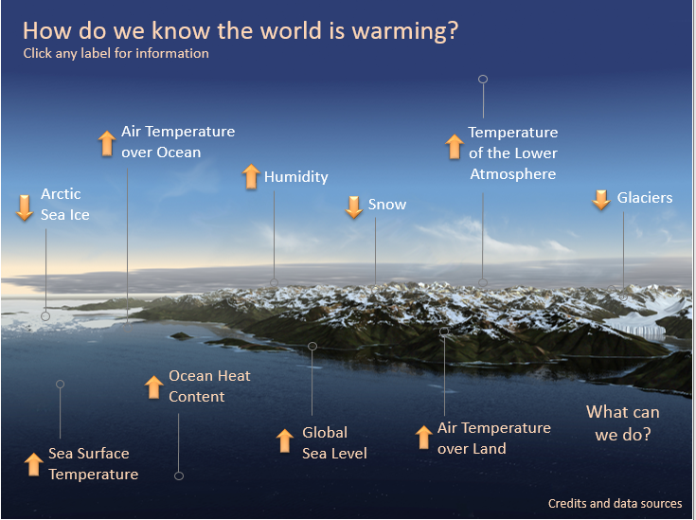
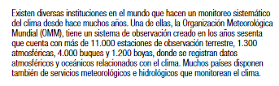
https://cpo.noaa.gov/warmingworld/index.html
Las evidencias del cambio climático
02/07/2020
https://cadenaser.com/emisora/2020/07/02/ser_malaga/1593684068_384906.html

Slide 19
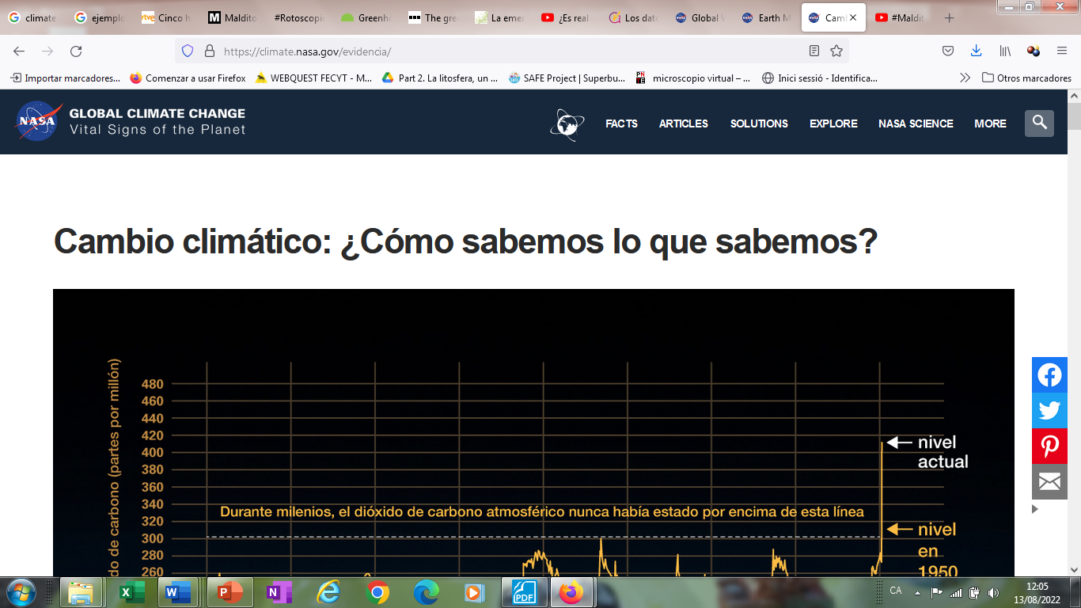
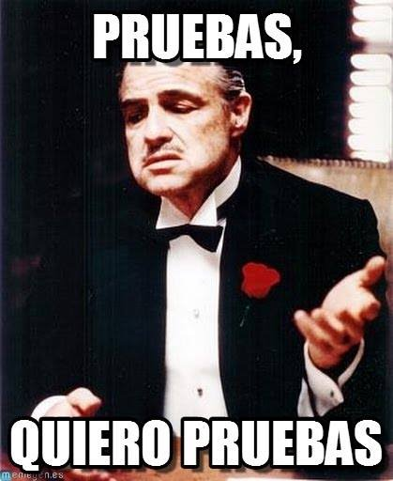
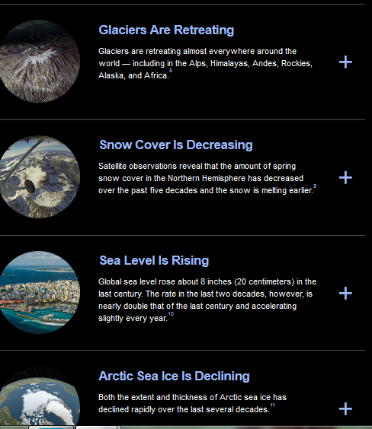
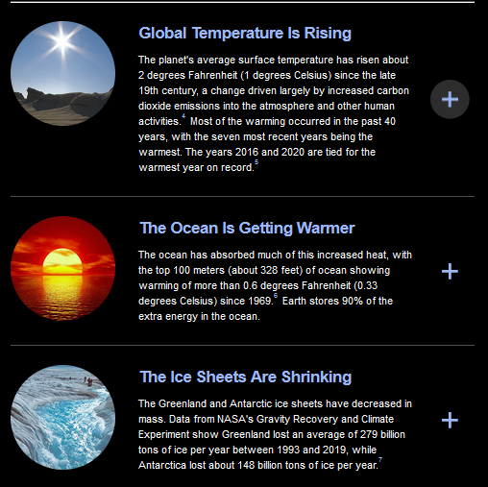
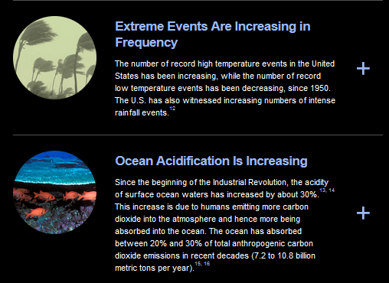
Per saber que existeix aquest canvi climàtic, ens hem de fixar en la variació de temperatures i les seves conseqüències i altres elements climàtics
https://climate.nasa.gov/evidence/
https://www.ccma.cat/tv3/alacarta/quequicom/canvi-climatic-nivell-critic/video/5914969/ 6:50-7:40
https://www.ccma.cat/tv3/alacarta/quequicom/lefecte-hivernacle-i-el-canvi-climatic/video/3113690/ Min 14:15- 18:30 evidències a casa nostra

Slide 20
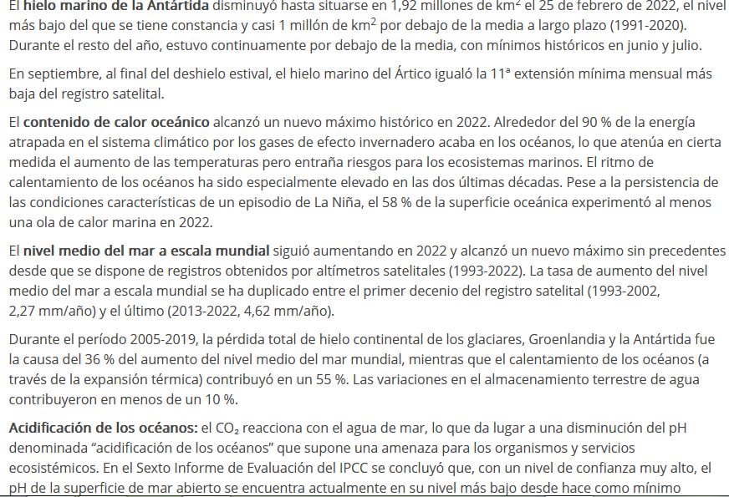
https://public.wmo.int/es/media/comunicados-de-prensa/el-informe-anual-de-la-omm-pone-de-relieve-el-avance-continuo-del-cambio

Slide 21
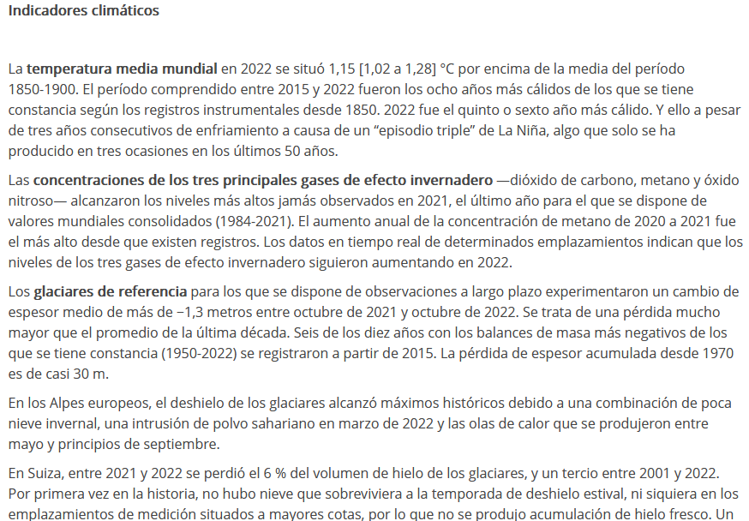

Slide 22
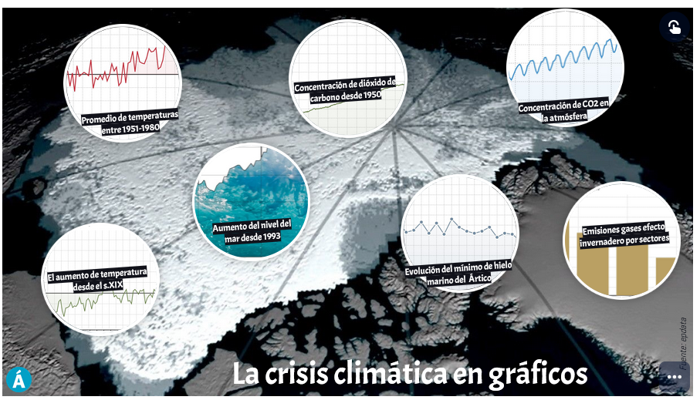
https://images.genial.ly/5cc042063868b00fd4856942/e3897aef-fb2f-4bd8-a78e-5ea2a94aa28d.jpeg
https://youtu.be/kHb4XY5VLVc?t=140 de 4:35 al final
https://www.ccma.cat/tv3/alacarta/quequicom/lefecte-hivernacle-i-el-canvi-climatic/video/3113690/ Min 1:55-3:19
Algunes de les evidències de l’existència d’un escalfament global que porta a un canvi climàtic són visibles no només en gràfics, sinó en imatges satèl·lit

Slide 23

https://youtu.be/CIrNSNnbvJU fins el minut 5
L’escalfament global i el canvi climàtic són la mateixa cosa.
L’ascens de les temperatures és la sola conseqüència del canvi climàtic
Els responsables de l’augment de la temperatura són, entre altres, el diòxid de carboni , el metà i l’aigua.
L’augment de la temperatura està relacionat amb una elevada emissió de gasos i per tant, amb el canvi climàtic
Escalfament global descriu un augment de les temperatures ràpid a curt termini i el canvi climàtic fa referència als impactes a mig-llarg termini relacionats amb l’augment de les temperatures (que també inclou).
Les activitats humanes que consumeixen combustibles fòssils són les úniques responsables de la magnificació de l’efecte hivernacle.
Els gasos d’efecte hivernacle (CO2, H2O, CH4) no són habituals a l’atmosfera, sinó que únicament hi apareixen per l’activitat humana.
L’augment de temperatures es fa evident ja que cada vegada tenim menys glaceres a les muntanyes i als pols i l’oceà està més calent i àcid.
La fusió del gel marí ni fa que el nivell del mar augmenti ni afecta els ecosistemes marins.
L’augment de fenòmens meteorològics extrems no és una evidències del canvi climàtic perquè no s’origina perquè augmenti més la temperatura global.
EXTRA:La desforestació agreuja el canvi climàtic mentre que els boscos, els oceans i ecosistemes amb bona salut, el minimitzen.

Slide 24
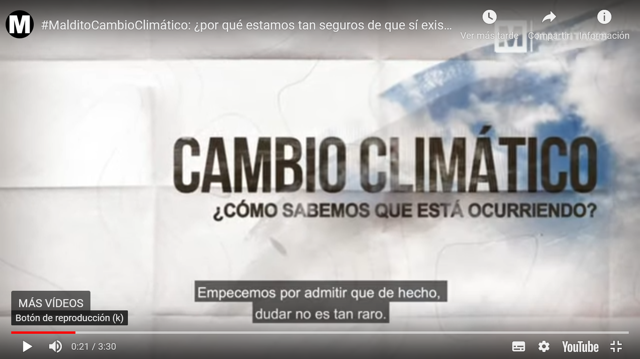

Slide 25
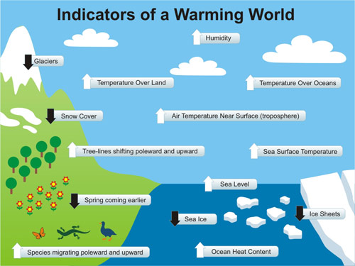
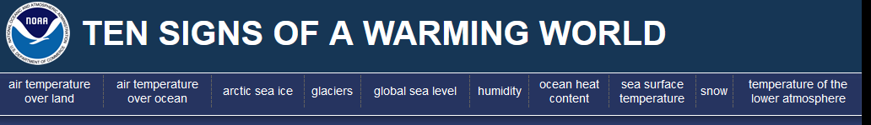
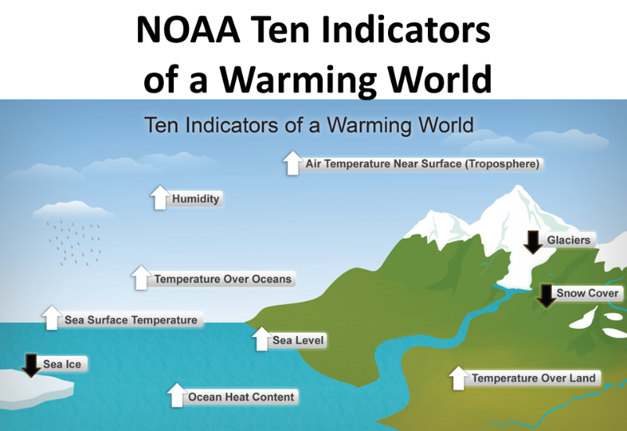
https://skepticalscience.com/graphics.php?g=8
https://www.youtube.com/watch?app=desktop&v=QIW6wljzijc
I com s’obtenen totes aquestes dades o evidències?
https://climate.esa.int/en/evidence/observations-change/

Slide 26
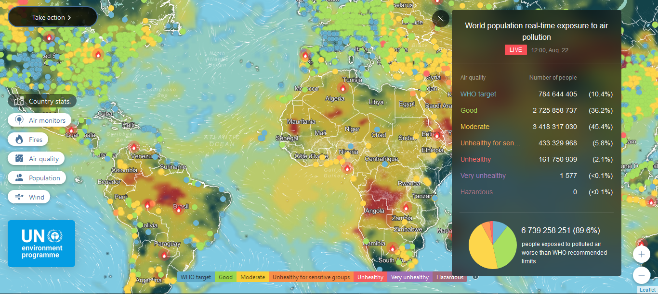
Alguns problemes ambientals com la contaminació de l’aire, incendis... Es poden visualitzar més o menys fàcilment en un mapa.
Exactament què hem de visualitzar quan parlem de canvi climàtic?

Slide 27
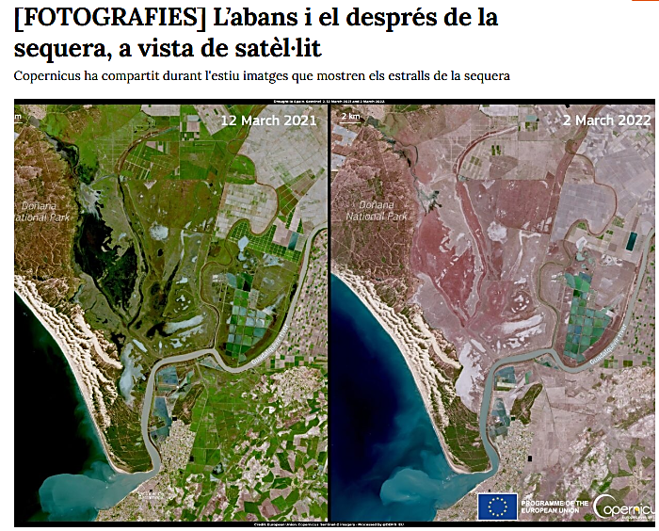
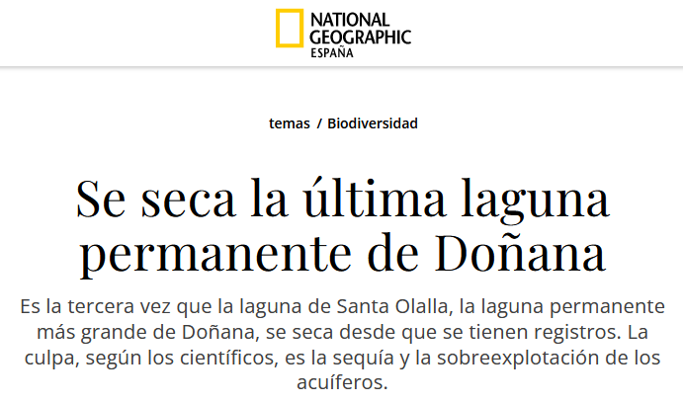
Aquesta notícia de finals d’agost explica amb imatges satèl·lit que Europa viu la pitjor sequera d’aquests darrers 500 anys (UE)
El 47% és en risc (precipitacions < habituals; humitat del sòl deficitària).
El 17% és en alerta, (l’anterior + vegetació i conreus amb efectes negatius per sequera).
Tot plegat contribueix a estendre àmpliament les zones de perill d’incendi, baixa el rendiment de conreus i encareix els productes.
https://www.vilaweb.cat/noticies/fotografies-sequera-satellit/

Slide 28
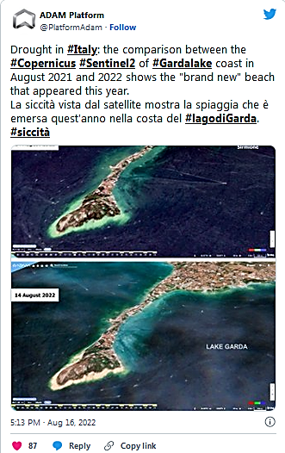
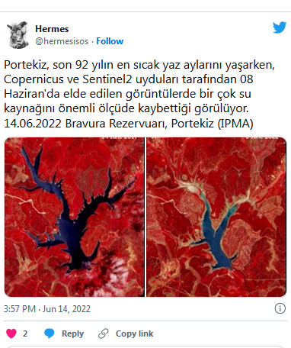
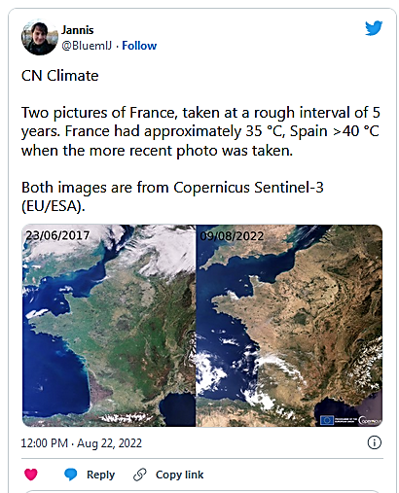
Són només els periodistes o científics que poden accedir a aquesta informació (que també és més senzilla d’entendre que els gràfics)?
Sembla que força gent utilitza aquestes imatges (recorda que de vegades per desinformar).
I tu, pots crear evidències d’escalfament global i canvi climàtic per convèncer els incrèduls?

Slide 29
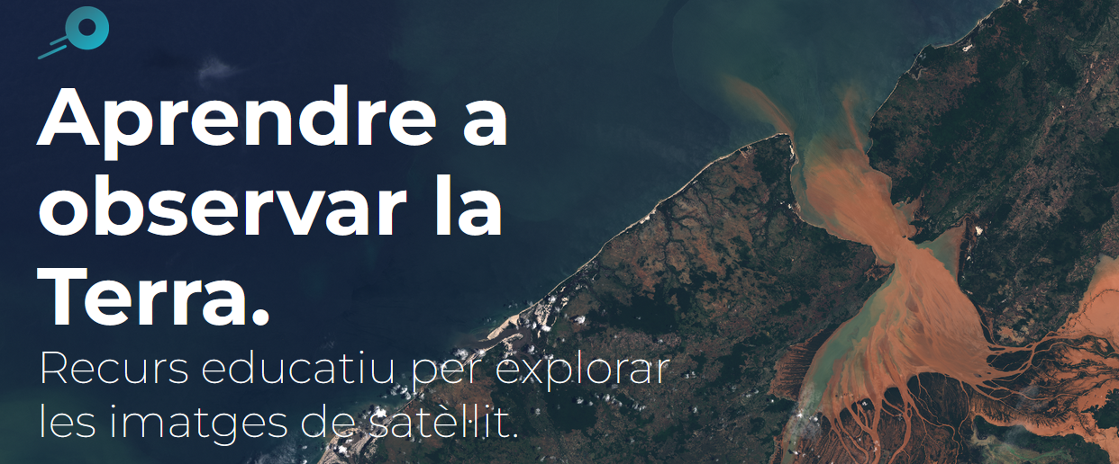
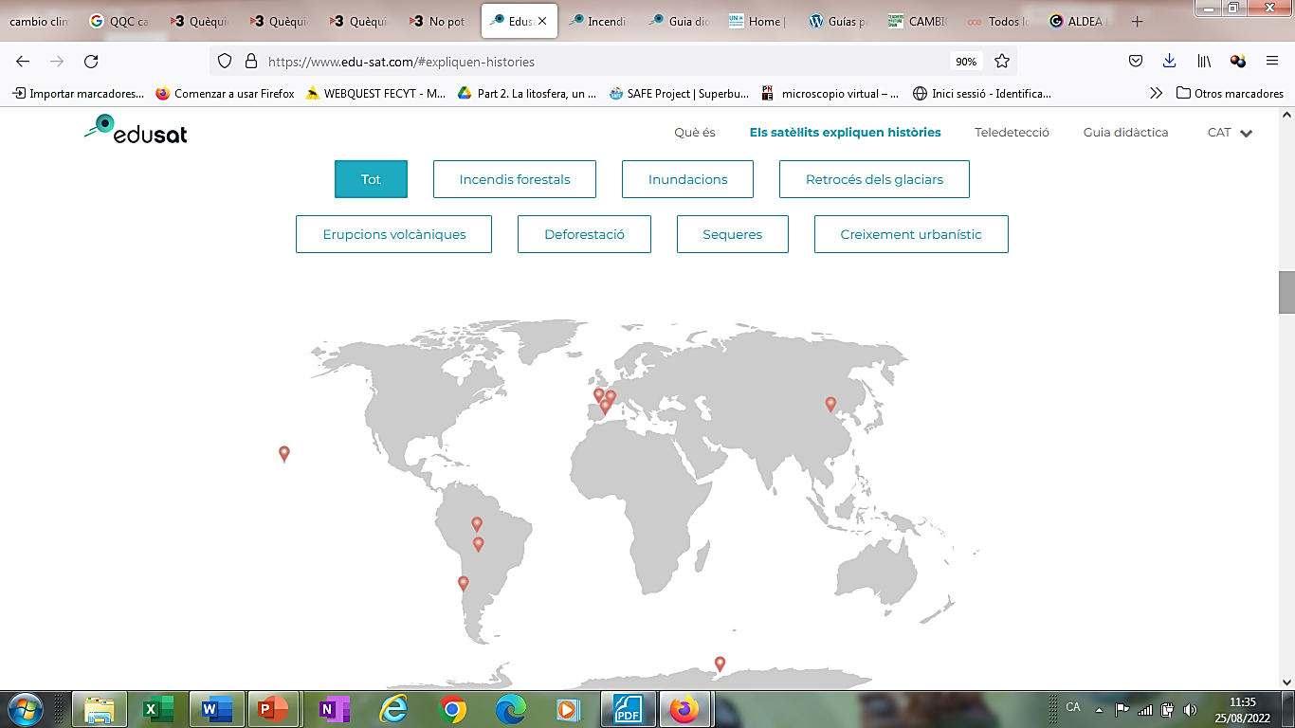
Algunes de les evidències de l’existència d’un escalfament global que porta a un canvi climàtic estan disponibles per a tots els ciutadans... Comprova-ho.
Després aplica-ho a històries actuals i properes... Ja no hauràs de creure a ningú, ho podràs comprovar i utilitzar com argument.
https://youtu.be/m3pron0C0kE

